Slide 1
组织与分工报告
组员： 吕德超 李昊朔
罗铉斌 阙俊杰

Slide 2
小组分工情况
团队成员 | 负责层面 | 工作职责
吕德超 | 逻辑层 | 组织每次会议，分配开发任务和资源给团队成员、管理开发过程、控制开发进度，记录工作情况 逻辑层的开发（到界面层和数据层客串） 计划文档、项目启动文档、需求规格说明文档、设计文档、集成测试文档
罗铉斌 | 数据层 | 记录会议内容 系统集成控制 数据层的开发（爬数据与数据缓存处理） 单元测试 单元测试文档、设计文档、项目部署文档、执行文档
阙俊杰 | 界面层 | 人机交互设计以及界面原型搭建 P图以及界面组件重写 部分界面层代码实现 需求规格说明文档、用户文档
李昊朔 | 界面层 | 界面层具体代码实现 图表展示的实现 部分组件重写 每次迭代报告文档，开始时功能设计文档

Slide 3
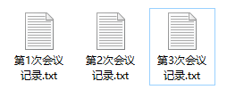
小组开会频率与集体开发频率
正式会议：
三次
非正式会议与集体开发：
内容：1、安排近期每个人具体工作。
2、讨论解决出现各种bug
频率： 每周四次
上机两次
图书馆研讨间两次

Slide 4
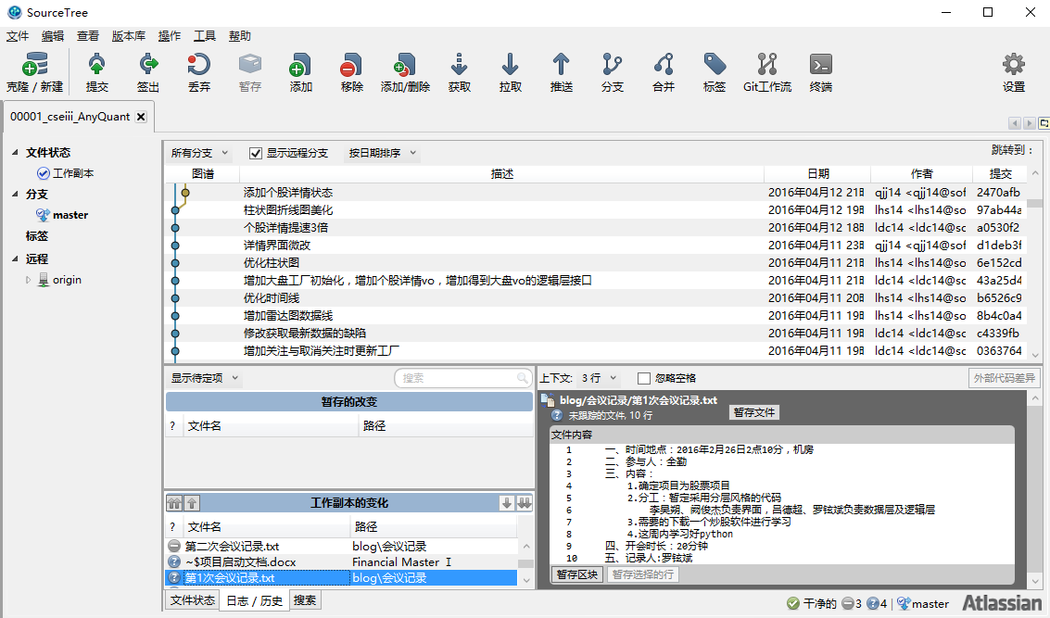
版本控制与小组交流
SourceTree

Slide 5
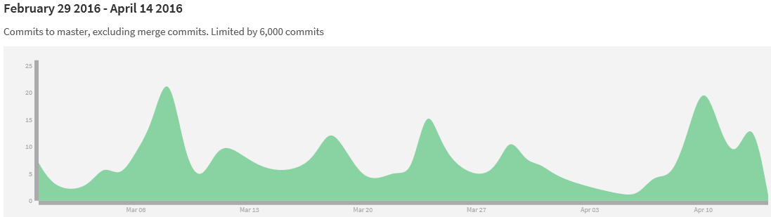
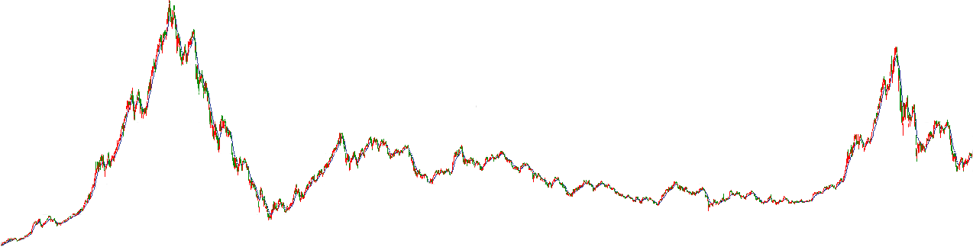
小组工作情况

Slide 6
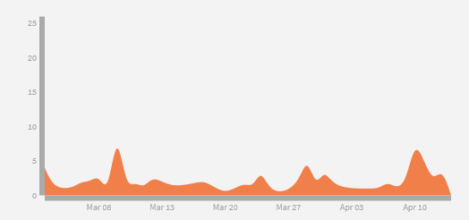
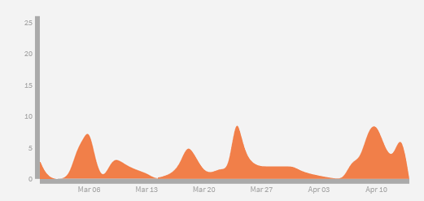
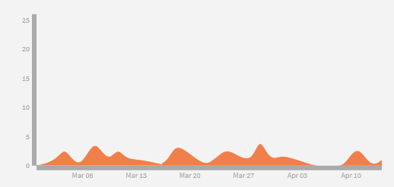
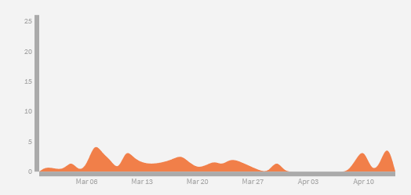
个人工作情况
吕德超 李昊朔
阙俊杰 罗铉斌

